Slide 1


Oficina: Projeto, diário de bordo, relatório.
Celicina Borges Azevedo
Notes:
----- Meeting Notes (16/05/12 07:57) -----
Inicio aprox 5 minutos

Slide 2
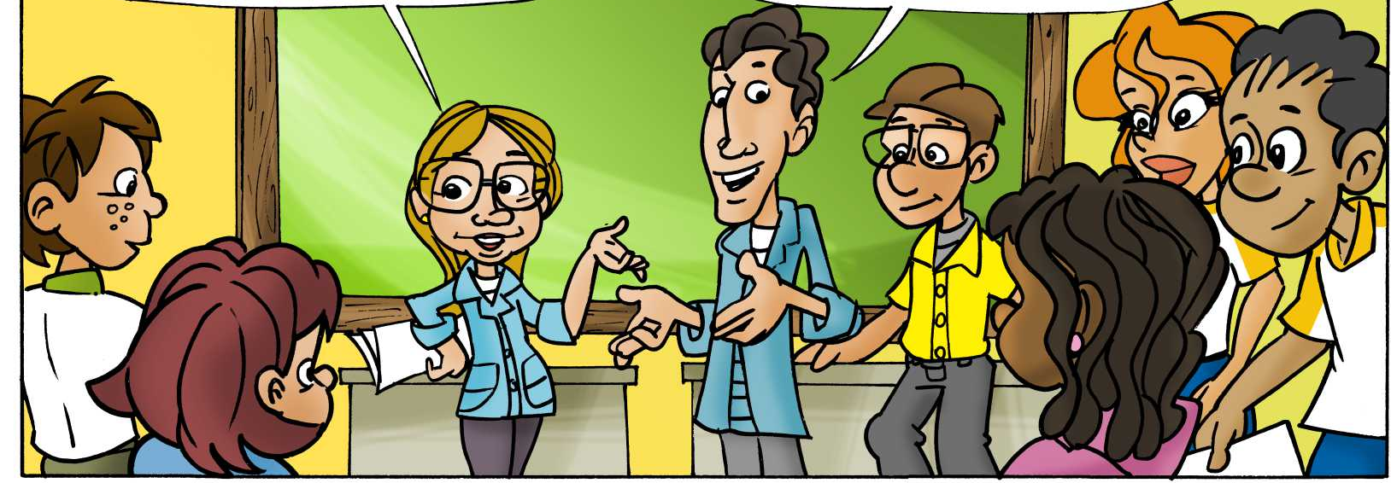
Quem já participou de feira de ciências?
Quem ainda não sabe como funciona o programa “Ciência Para Todos no Semiárido Potiguar?
Quem já fez uma tempestade de ideias com seus alunos?
Quem nunca fez uma tempestade de ideias com seus alunos?

Slide 3
COMO É O ORIENTADOR IDEAL?
O orientador ideal é aquele que consegue obter o melhor de seu aluno.
O orientador ideal é humilde e sabe que não tem todas as respostas, mas não se satisfaz com isso, busca se aprimorar.
O orientador ideal é presente, e não deixa que o estudante sinta-se abandonado.
Por fim, o orientador é alguém ESSENCIAL, mas sabe que nessa história da iniciação científica, seu papel é de coadjuvante.

Slide 4
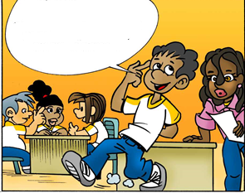
Quais as relações entre o projeto de pesquisa, o diário de bordo e o relatório de pesquisa ?

Slide 5
Qual a importância do plano de pesquisa e em que fase ele deve ser elaborado?
Previsão de custos, materiais e métodos a serem empregados na pesquisa.
Planejamento das dificuldades a serem enfrentadas.
Acompanhamento da evolução do trabalho do aluno através do cronograma detalhado.
Possibilidade de conseguir recurso.
Organização do diário de bordo.

Slide 6
Revisar as linhas gerais de elaboração de um projeto de pesquisa.
Verificando sua estrutura, linguagem e apresentação.
Leitura comentada do texto sobre projetos.
Observe o tempo dos verbos.

Slide 7

Qual a importância do diário de bordo e em que fase ele deve ser elaborado?

Slide 8
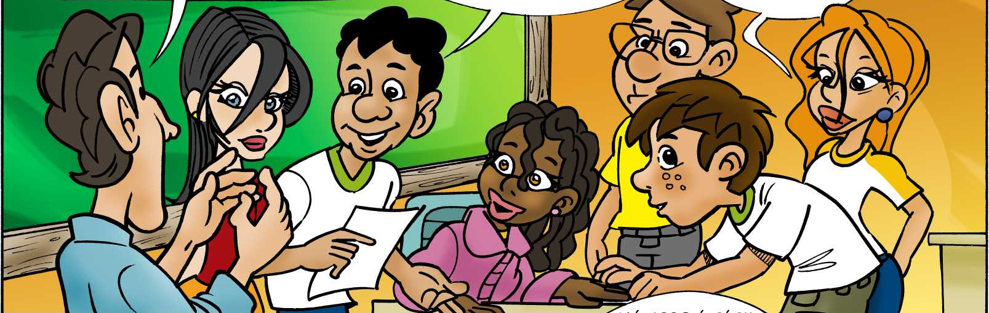
Analisar diários de bordo de trabalhos apresentados em feiras de ciências.
.
Verificando sua estrutura, linguagem e apresentação.
Leitura comentada do texto sobre diário de bordo.

Slide 9
Perguntas frequentes sobre o diário de bordo.
O diário de bordo deve ser digitado ou não?
O caderno deve ter espiral ou ser do tipo brochura?
O que devo colocar na primeira página?
O que deve conter no diário de bordo?
Devo passar o diário de bordo a limpo ou devo manter as informações originais?
De quanto em quanto tempo devo fazer as anotações?
O que o diário de bordo mostra para o avaliador?

Slide 10
Perguntas frequentes sobre o diário de bordo.
As páginas do caderno devem ser enumeradas ou não?
É indispensável que todo o registro contenha no início o local e a data?
È necessário registrar todas as informações sobre o projeto?
Precisa da assinatura de quem escreveu as anotações?
Posso fazer minhas anotações de lápis?
Quando as anotações não forem de minha autoria devem ter, ao final do registro, o autor e a bibliografia de onde foram retirados tais dados?
Posso deixar páginas em branco entre as páginas escritas?

Slide 11
Qual a importância do relatório de pesquisa e em que fase ele deve ser elaborado?
Passará a ser item importante na avaliação na feira do semiárido e possivelmente nas feiras regionais.
É o registro dos seus resultados.
Lembre sempre de numerar as páginas.
Alguma parte do relatório pode ser feita ao longo da pesquisa?

Slide 12
Revisar as linhas gerais de elaboração de um relatório de pesquisa.
Verificando sua estrutura, linguagem e apresentação.
Leitura comentada do texto sobre relatórios.
Observe o tempo dos verbos.

Slide 13
Processo Experimental | Seção do Relatório
O que eu fiz em poucas palavras? | Resumo
Qual é o problema? | Introdução
O que pretendo atingir com essa pesquisa? | Objetivos
Qual a fundamentação teórica do meu trabalho? | Relevância do Trabalho

Slide 14
Como eu resolvi o problema? | Material e Métodos
O que eu encontrei? | Resultados
Qual a resposta ao meu problema? | Conclusão
Quem me ajudou? | Agradecimentos (optional)
A que trabalhos eu fiz referência | Referências Bibliográficas
Informações extras | Anexos (opcional)

Slide 15
INTRODUÇÃO
É sabido que escrever uma introdução é um processo lento, difícil e complicado.
Mas você sabia que tem uma técnica pra escrever uma introdução?

Slide 16
O objetivo da introdução:
É mostrar que o artigo trata de um assunto importante e adequado.
Deve mover da discussão geral do tópico para a questão particular ou hipótese que está sendo investigada.
O objetivo secundário é atrair o interesse no tópico e consequentemente atrair leitores

Slide 17
Você deve responder às seguintes perguntas na introdução:
a) De que assunto trata a sua tese, monografia ou artigo científico?
b) Por que é importante tratar esse assunto?
c) O que se sabia sobre esse assunto antes desse estudo?
d) Qual a lacuna?
d) Como esse estudo irá ampliar os nossos conhecimentos sobre essa questão?

Slide 18
Partes da introdução
Parte 1- Estabeleça um território de pesquisa
a. Mostrando que a área geral da pesquisa é importante , central, interessante, problemática ou relevante de alguma forma.(Opcional)
b. Introduzindo e revendo itens de pesquisa prévia na área (Obrigatório)

Slide 19
Partes da introdução (cont.)
Parte 2 – Estabeleça um nicho
a. Indicando a lacuna nas pesquisas prévias, levantando uma questão sobre esta lacuna, ou estendendo conhecimentos prévios de alguma forma.(Obrigatório)

Slide 20
Partes da introdução
Parte 3- Ocupando o nicho
Esboçando uma proposta ou estabelecendo a natureza da presente pesquisa.(Obrigatório)
Anunciando as principais descobertas (Opcional)
Indicando a estrutura do artigo científico (Opcional)

Slide 21
Introdução
Exemplo de introdução de cinco parágrafos.

Slide 22
MATERIAL E MÉTODOS
Função: explicar claramente como foi realizado o seu estudo na seguinte estrutura geral e organização:
O organismo (s) estudado (vegetal, animal, humana, etc.) e sua experiência de pré-tratamento e cuidados, e quando e onde o estudo foi realizado;

Slide 23
MATERIAL E MÉTODOS
Se for um estudo de campo, fazer uma descrição da área, incluindo as características físicas e biológicas.
Uma localização precisa (latitude e longitude, mapa, etc.);
Inclua o período do estudo;

Slide 24
MATERIAL E MÉTODOS
  Forneça bastante dados quantitativos sobre o seu protocolo experimental:
  quanto
  por quanto tempo
  quando, etc.
Para que outros cientistas possam reproduzir seus experimentos.

Slide 25
MATERIAL E MÉTODOS
O delineamento experimental ou de amostragem. Por exemplo, controles, tratamentos, a variável (s) medida(s), quantos amostras foram coletadas, quantas réplicas, etc.);
Se for uma entrevista, quantas pessoas foram entrevistadas, em que local foi realizada.

Slide 26
MATERIAL E MÉTODOS: problemas
Cuidado para não ser muito prolixo ou excessivamente detalhado
Evite usar repetidamente uma única frase para relacionar uma única ação, o que resulta em textos muito longos.
Uma sequência de ações relacionadas podem ser combinadas em uma frase para melhorar a clareza e legibilidade.

Slide 27
RESULTADOS
Função: apresentar os seus principais resultados objetivamente, em uma sequência lógica e ordenada usando tanto materiais ilustrativos (tabelas e figuras), como texto .
De onde eu vou buscar as informações para inserir no relatório?

Slide 28
Resultados
Esclarece as respostas das perguntas / hipóteses que você investigou. Importantes resultados negativos devem também ser relatados.
Estilo: Escreva o texto de forma concisa e objetiva. A voz passiva provavelmente irá dominar aqui, mas use a voz ativa, tanto quanto possível. Use o tempo passado.

Slide 29
Resultados
Pontos a considerar:
Quais são os " principais resultados"?
Essas observações são então analisadas para produzir uma resposta para a pergunta ou hipótese inicial. Em geral, a resposta é o "principal resultado".
Por exemplo, suponha que você fez a seguinte pergunta, "A altura média dos estudantes do ensino médio da escola Alfa é a mesma para indivíduos do sexo masculino e feminino?" .

Slide 30
Resultados
Coletar dados de altura a partir de grandes amostras aleatórias de estudantes do sexo masculino e feminino.
Calcular a estatística descritiva para as amostras (média, DP, n, etc) e plotar esses números.
Depois realizar os procedimentos estatísticos para analisar os resultados.

Slide 31
Resultados
Suponha que você encontrou que os estudantes da escola Alfa são, em média, 12,5 centímetros mais altos que as estudantes.
Esta é então a resposta à pergunta formulada.
.

Slide 32
Resultados
Organize a secção de resultados baseada na sequência das tabelas e figuras que você vai incluir.
Prepare as tabelas e figuras, assim como todos os dados que tiverem sido analisados e organize-os na sequência lógica que melhor apresente seus resultados.

Slide 33
Resultados
Uma boa estratégia é anotar no rascunho de cada tabela ou figura, um ou dois resultados principais que você deseja referir no texto na secção de resultados.

Slide 34
Resultados- Regras simples
As tabelas e figuras deverão ser numeradas separadamente e na ordem que você irá referi-las a partir do texto.
A primeira tabela que você se refere é Tabela 1, a próxima Tabela 2 e assim por diante. Do mesmo modo, a primeira figura é Figura 1, a próxima Figura 2, etc.

Slide 35
Resultados- Regras simples
Cada tabela ou figura deve incluir uma legenda.
A legenda das figuras deve vir abaixo da figura; as figuras são geralmente vistas de baixo para cima.
A legenda das tabelas deve vir acima da tabela; as tabelas são lidas de cima para baixo.

Slide 36
Resultados- Regras simples
Não apresente os mesmos dados em uma tabela e figura.
Quando se referir a uma figura do texto, "Figura" é abreviado como fig., Por exemplo, Fig. 1. Enquanto que tabela nunca é abreviado, por exemplo, a Tabela 1.

Slide 37
Resultados- Regras simples
Qualquer tabela ou figura que você apresentar deve ser auto-explicativa.
Qual a "prova de fogo" para as tabelas e figuras?

Slide 38
Resultados
O corpo da seção Resultados é um texto que tem como base os principais resultados e inclui referências a cada uma das tabelas e figuras.
O texto deverá guiar o leitor através de seus resultados salientando aqueles, que fornecem as respostas para a questão ou questões investigadas.
.

Slide 39
Resultados
Não use muitas palavras ou palavras longas. Use um esquema para organizar as suas ideias e ajudar a escrever. Pense sobre a estrutura dos parágrafos e fique atento para o tempo dos verbos.
Escreva sobre os seus resultados, não sobre tabelas, figuras e estatística.

Slide 40
Resultados
Organize a sua apresentação: Depois de ter obtido seus resultados e decidido qual a melhor maneira de apresentar cada um, pense sobre como você vai organizá-los .
Sua análise deve contar uma "história" que leva o leitor através dos passos necessários para responder à pergunta que você formulou na sua introdução.

Slide 41
Resultados
A ordem que seus resultados são apresentados pode ser tão importante para convencer os seus leitores quanto o que você realmente disser no texto.

Slide 42
Resultados
Como referir-se a quadros e figuras do texto:
Cada figura e tabela incluídas no artigo devem ser referidas no texto.
Use frases que chamem a atenção do leitor para a relação ou tendência que você deseja destacar.

Slide 43
Resultados
Refira-se à Figura ou Tabela apenas parenteticamente:
As taxas de germinação foram significativamente maiores após 24 h em água corrente do que nos controles (Fig. 4).
Evite frases que não dão qualquer informação que não seja dirigir o leitor para a figura ou tabela:
A Tabela 1 mostra o resumo dos resultados da altura para o sexo masculino e feminino dos estudantes de biologia.

Slide 44
RESUMO
Função: sumariza em poucas palavras os principais aspectos do artigo científico na seguinte sequência:

Slide 45
RESUMO
A questão que foi investigada (da Introdução). Coloque o objetivo do seu trabalho logo na primeira ou segunda sentença.
O delineamento experimental e os métodos utilizados, (de material e métodos).

Slide 46
RESUMO
As principais conclusões-chave, incluindo resultados quantitativos, ou tendências (de Resultados).
Um breve resumo das suas interpretações e conclusões. (da discussão).

Slide 47
RESUMO
Deve ser mantido em até 2000 caracteres no máximo.
O Resumo ajuda os leitores a decidir se querem ler o resto do artigo, ou pode ser a única parte que podem obter por via eletrônica.

Slide 48
Você tem informação suficiente no seu Resumo?
Uma regra básica é a de imaginar que você é um outro pesquisador.
Se o seu Resumo for a única parte do documento que você poderia acessar, você estaria satisfeito com as informações apresentadas nele ?

Slide 49
Um resumo NÃO deve conter:
referências outros artigos;
abreviaturas ou termos que podem ser confusos para os leitores;
qualquer tipo de ilustração, figura ou tabela, ou referências a eles.

Slide 50
Estratégia para escrever um resumo
O resumo, por definição, deve ser escrito por último.
Organizar sentenças ou frases-chave de cada seção numa sequencia que resuma o artigo.
Rever, adicionar ou retirar palavras para tornar o resumo coeso e claro.

Slide 51
Confira o seu trabalho:
Verifique se as informações do resumo concordam totalmente com o que está escrito no artigo.
Confirme se todas as informações que estão no resumo realmente aparecem no corpo do documento.

Slide 52
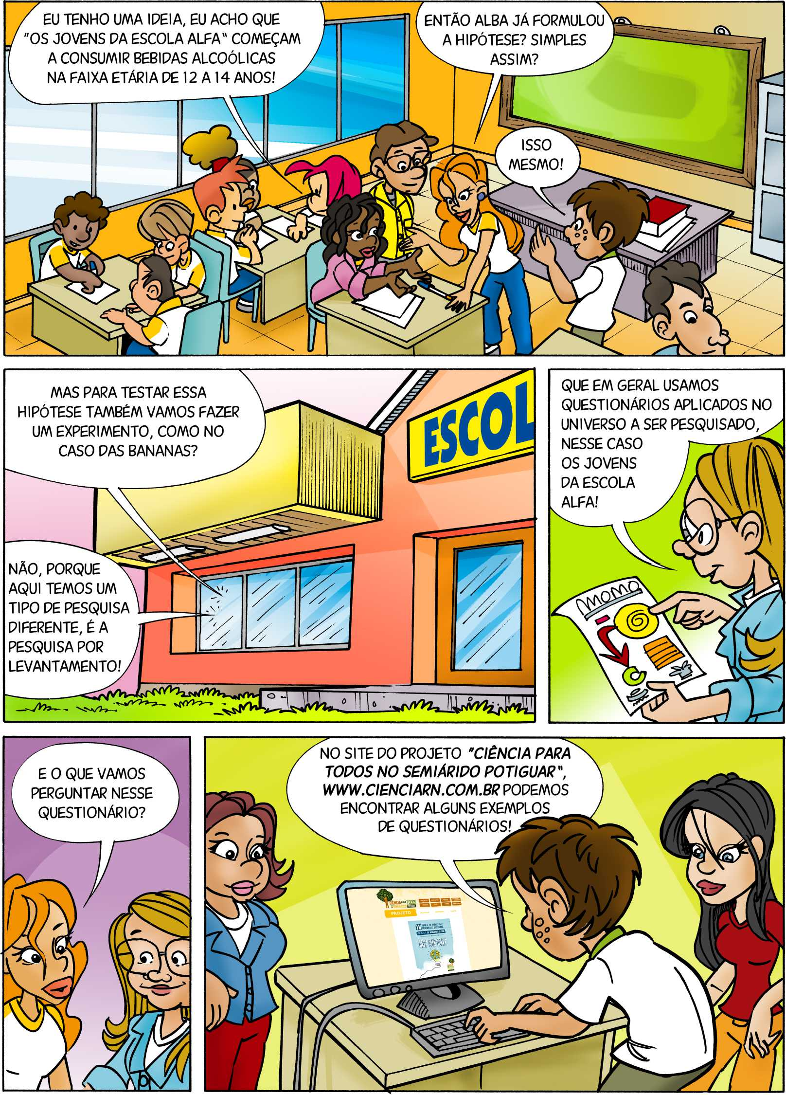
Observem o material apresentado e discuta com seus colegas.

Slide 53
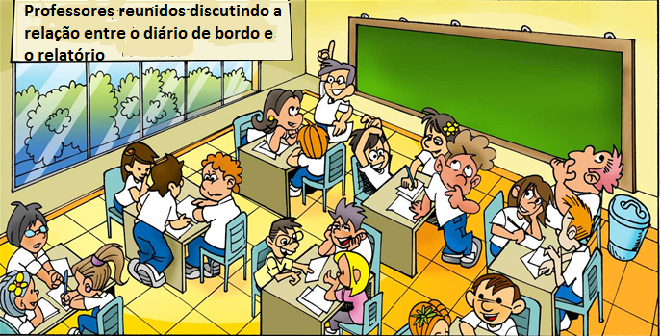
Quais as relações entre o projeto de pesquisa, o diário de bordo e o relatório de pesquisa ?

Slide 54
Resultados das discussões nos grupos
Cada grupo irá escrever em uma folha de cartolina suas principais conclusões sobre as relações entre o projeto de pesquisa, o diário de bordo e o relatório.( Observar estrutura básica e linguagem.)
Reserve esse material.
Ao final da oficina cada grupo fará uma apresentação de 5 minutos sobre os pontos mais importantes que foram discutidos e que contribuíram de forma mais impactante para a aprendizagem.

Slide 55
Exemplos de como um diário de bordo auxilia num relatório de pesquisa.

Slide 56
Pesquisa bibliográfica
Google acadêmico é um “Google” só para artigos científicos. Indo nele, você vai encontrar mais facilmente o que precisa, o site é http://scholar.google.com.br

Slide 57
Pesquisa bibliográfica
Realize uma pesquisa no google acadêmico com as Palavras-chave do projeto que você está trabalhando.

Slide 58
Exercício
Escreva um texto de um parágrafo relatando alguns aspectos do seu projeto tais como:
Descreva detalhadamente como foi realizada a pesquisa, se foi através de um experimento ou de questionário e/ou entrevista , quantas pessoas foram pesquisadas, o local onde o trabalho foi realizado, período de realização do estudo.
Esse relato pode ser fictício, é somente um exercício de redação.
Esse relato não vai ser entregue, é só para você.

Slide 59
ÍNDICE DE LEGIBILIDADE DE UM TEXTO
Esse tema começou a preocupar os americanos há mais de 70 anos. Várias pesquisas foram realizadas e um dos resultados foi o teste de legibilidade, adaptado para o português por Alberto Dines.

Slide 60
Eis a fórmula
Conte as palavras do parágrafo.
Conte as frases ( cada frase termina por ponto).
Divida o número de palavras pelo número de frases. Assim você terá a média de palavra/frase do texto.
Some a média da palavra/frase do texto com o número de polissílabos.
Multiplique o resultado por 0,4 ( média de letras por palavra na frase de língua portuguesa).
O produto da multiplicação é o índice de legibilidade.

Slide 61
Possíveis resultados
1 a 7; histórias em quadrinhos
8 a 10: excepcional
11 a 15: ótimo
16 a 19; pequena dificuldade
20 a 30 : muito difícil
31 a 40: linguagem técnica
Acima de 41: nebulosidade

Slide 62
Testemos o parágrafo:
“Em boca fechada não entra mosca”, diz a avó repressora. “Quem não erra perde a chance de acertar’ responde o neto sabido . Ele aprendeu que, nas organizações modernas, a competição é o primeiro mandamento. E, cada vez mais, impõe-se a necessidade de falar em público. Muitos servidores, porém, concordam com a vovó. Estremecem só de imaginar a hipótese de abrir a boca diante de uma plateia. Dizem que não nasceram para os refletores. Falta-lhes vocação. A ciência prova o contrário. Falar bem não é dom divino. Falar bem- como nadar bem, escrever bem, saltar bem- é habilidade. Exige treino.

Slide 63
Confira:
Palavras do parágrafo: 101.
Número de frases: 12
Média de palavra-frase ( 101÷ 12) : 8,41
8,41 + 12 ( número de polissílabos)= 20,41
20,42X 0,4= 8,16
Resultado : legibilidade excepcional.

Slide 64
Exercício:
Avalie o texto que você escreveu: lembre-se que a receita deve ser aplicada de parágrafo em parágrafo. Se o resultado ficar acima de 15, abra o olho. Você tem dois caminhos. Um : diminua o tamanho das frases. O outro: mande algumas polissílabas dar umas voltinhas por aí. O melhor: abuse de ambos.
A seguir vamos apresentar algumas dicas para melhorar seu texto.

Slide 65
Redação científica
“A linguagem científica precisa ser clara e precisa.
Frases com muitas palavras devem ser substituídas por uma ou poucas palavras equivalentes.
O que torna seu texto melhor e mais conciso.

Slide 66
Concisão e clareza
“Escrever é cortar “, definiu Marques Rabelo.
A economia verbal respeita a paciência do leitor.
Conciso não significa lacônico, mas denso.
No estilo denso, cada palavra, cada frase, cada parágrafo devem estar impregnados de sentido.

Slide 67
a) Corte nas datas, os substantivos dia, mês, e ano:
Em 10 de janeiro ( não no dia 10 de janeiro);
Em março( não no mês de março);
Em 2011( não: no ano de 2011).

Slide 68
b) Troque a locução adjetiva por adjetivo:
Objetos para crianças por objetos infantis;
Pessoa sem emprego por pessoa desempregada;
Discurso sem novidade por discurso repetitivo;
Água sem sabor por água insípida.

Slide 69
c) Substitua a oração adjetiva por adjetivo:
Animal que se alimenta de carne por animal carnívoro;
Empresário que planta café por cafeicultor;
Criança que não presta atenção por criança desatenta.

Slide 70
d)Use o aposto nominal em vez da oração apositiva.
Brasília, que é a capital do Brasil , oferece serviços públicos de qualidade.
Brasília,capital do Brasil, oferece serviços públicos de qualidade.

Slide 71
e)Troque a oração pelo termo nominal correspondente:
O diretor exige que o relatório seja apresentado. ( O diretor exige a apresentação do relatório.)
Todos acreditavam que a proposta seria aprovada. ( todos acreditavam na aprovação da proposta.)

Slide 72
f)Reduza orações:
Depois de terminar a palestra, o prefeito foi direto ao aeroporto. ( Terminada a palestra, o prefeito foi direto ao aeroporto.)

Slide 73
g) Elimine palavras ou expressões desnecessárias:
Processo de adaptação ( adaptação)
Decisão tomada no âmbito da diretoria ( decisão da diretoria.)
Trabalho de natureza temporária ( trabalho temporário.)
Curso em nível de pós-graduação ( curso de pós-graduação.)

Slide 77
h)Substitua a locução verbo+ substantivo pelo verbo.
Fazer um discurso ( discursar).
Fazer música ( compor).
Por os livros em ordem ( ordenar os livros).
Por moedas em circulação ( emitir moedas).

Slide 78
Corte artigos indefinidos; em 99% das frases eles são dispensáveis:
Houve (um) troca-troca de legenda jamais visto. O presidente quer traçar ( uma) nova política externa para o Brasil. O deputado pediu ( um) adiamento da votação do projeto.

Slide 79
Mais Sugestões que contribuem para concisão
Casse possessivos. O seu constitui uma das piores pragas do texto. Além de sobrecarregar a frase, com frequência torna o enunciado ambíguo:
Em livro com entrevista concedida quando era prefeito da congregação da fé, Joseph Ratzinger admite que agiu de forma inflexível com Leonardo Boff e fez revelações sobre sua vida pessoal ( vida de quem Ratzinger ou Boff ???).
Melhor: ... e fez revelações sobre a vida pessoal do religioso brasileiro.

Slide 80
Sugestões que contribuem para concisão
Casse possessivos. Exemplos que o possessivo sobra :
A campanha foi equilibrada até o ( seu) final.
Para manter o ( seu ) ritmo de crescimento, o agronegócio precisa de excelentes estradas.
O empresário endurece as ( suas) críticas ao governo.

Slide 81
Squarisi, Dad- Manual de Redação e Estilo para Mídias Convergentes. São Paulo: Geração Editorial, 2011.
Azevedo, C. Redação Científica. Apostila disponível em wwwcienciaparatodos.com.br.

Slide 82



Apresentação baseada em:
Gibi
Livros
www.cienciaparatodos.com.br

